Slide 1

MESAJUL CRUCII
Studiul 2 pentru 11 iulie 2026

Slide 2

«Fiindcă propovăduirea crucii este o nebunie pentru cei ce sunt pe calea pierzării; dar pentru noi, care suntem pe calea mântuirii, este puterea lui Dumnezeu.»
(1 Corinteni 1:18)

Slide 3



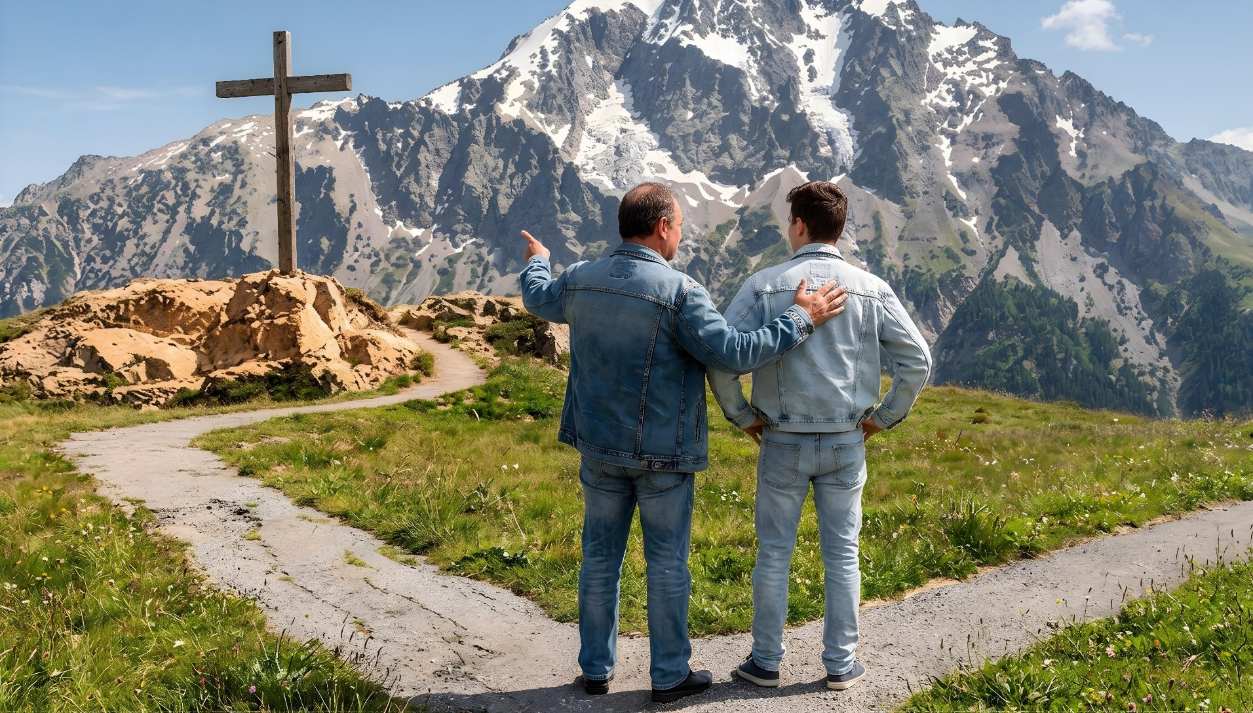
1 Corinteni 1:17-31 vorbește despre modul în care crucea are impact asupra vieților oamenilor.
Pentru credincioși, crucea este un simbol al mântuirii. Dar pentru oamenii care au trăit în primul secol, crucea reprezenta doar moartea rușinoasă a unui criminal.
Mântuit de cineva care a murit pe cruce și apoi a înviat? Pentru oameni este nebunie, lipsă de minte și slăbiciune. Dar pentru cei dintre noi care și-au deschis inimile chemării Duhului Sfânt, crucea este „puterea lui Dumnezeu, […] înțelepciunea, dreptatea, sfințirea și răscumpărarea” (1 Corinteni 1:18, 30).
Înțelepciunea lui Dumnezeu
Nebunia crucii
Puterea lui Dumnezeu
Mesajul crucii
Nebunia și slăbiciunea lui Dumnezeu

Slide 4

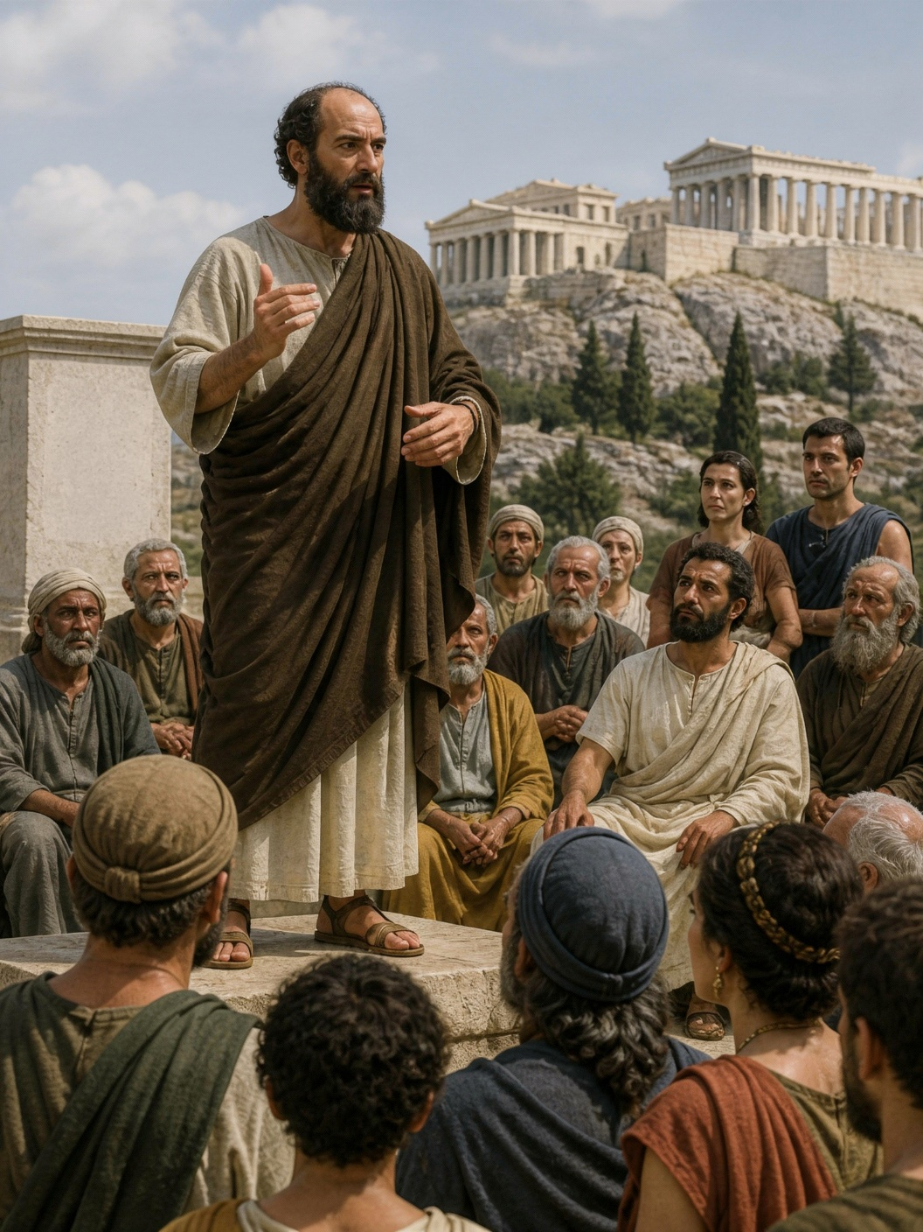


ÎNȚELEPCIUNEA LUI DUMNEZEU
“dar pentru cei chemați, fie iudei, fie greci, este puterea și înțelepciunea lui Dumnezeu”
(1 Corinteni 1:24)
În Atena, Pavel folosise înțelepciunea omenească pentru a încerca să-i convingă pe magi. De atunci înainte, a decis să folosească doar înțelepciunea divină.
Dumnezeu Însuși îl trimisese să predice mesajul Său „nu cu înțelepciunea vorbirii, ca nu cumva crucea lui Hristos să fie făcută zadarnică.” (1 Corinteni 1:17).
Care este înțelepciunea divină propovăduită de Pavel?
Înțelepciunea lui Dumnezeu prăpădește „înțelepciunea celor înțelepți”; nimicește „priceperea celor pricepuți” (1 Cor. 1:19); și „a prostit… înțelepciunea lumii acesteia” (1 Cor. 1:20).
Contrar oricărei logici omenești, înțelepciunea lui Dumnezeu presupune ca El „să mântuiască pe credincioși prin nebunia propovăduirii crucii” (1 Corinteni 1:21).

Slide 5


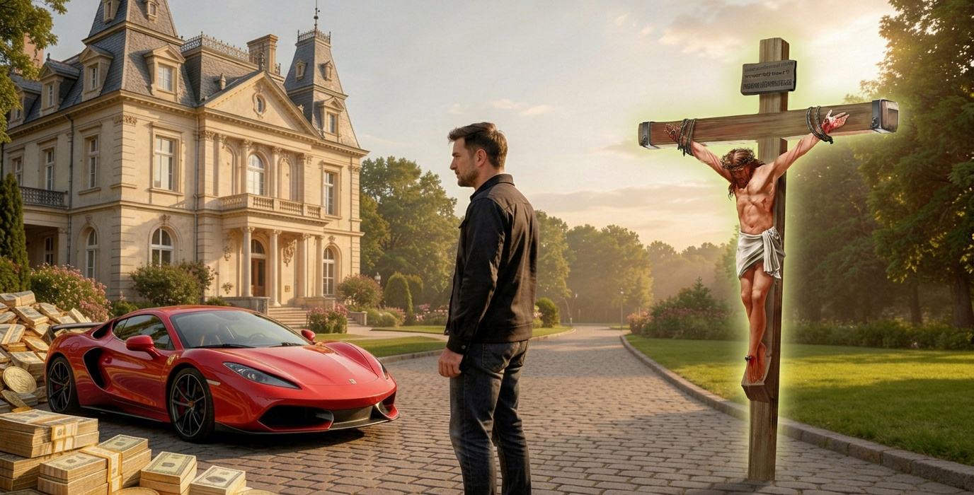
NEBUNIA CRUCII
“dar noi propovăduim pe Hristos cel răstignit, care pentru iudei este o pricină de poticnire, și pentru Neamuri, o nebunie” (1 Corinteni 1:23)
Cuvântul grecesc mōria (nebunie, prostie, nechib-zuință) este folosit de cinci ori în 1 Corinteni:
“propovăduirea crucii este o nebunie pentru cei ce sunt pe calea pierzării” (1Cor. 1:18)
“a găsit cu cale să mântuiască pe credincioși prin nebunia propovăduirii crucii” (1Cor. 1:21)
“Hristos cel răstignit, este […] pentru Neamuri, o nebunie” (1Cor. 1:23)
Pentru “omul firesc[…] lucrurile Duhului lui Dumnezeu[…] sunt o nebunie”
(1Cor. 2:14)
“înțelepciunea lumii acesteia este o nebunie înaintea lui Dumnezeu” (1Cor. 3:19)
Crucea este o nebunie pentru cei pierduți; pentru cei care nu-L cunosc pe Dumnezeu (neamurile); pentru cei care se gândesc doar la această lume (omul firesc); pentru cei care sunt guvernați doar de propria lor înțelepciune.
Dar crucea este o binecuvântare pentru cei mântuiți, adică pentru cei care sunt dispuși să vadă crucea din punctul de vedere al lui Dumnezeu.

Slide 6


PUTEREA LUI DUMNEZEU
“fiindcă propovăduirea crucii este o nebunie pentru cei ce sunt pe calea pierzării; dar pentru noi, care suntem pe calea mântuirii, este puterea lui Dumnezeu.” (1 Corinteni 1:18)
Crucea are puterea de a arăta ce e mai rău în om și ce e mai bun în Dumnezeu (1 Corinteni 1:18).
Ce e mai rău în om
Nebunia
Autodistrugerea
Ce e mai bun la Dumnezeu
Puterea
Iertarea
Salvarea
Respingerea
Acceptarea
Pierzania
Cei care resping crucea culeg consecințele acțiunilor lor greșite și, în cele din urmă, vor fi distruși de Cel pe care l-au respins.
Puterea lui Dumnezeu, arătată pe cruce, este capabilă să-l împace pe om cu Dumnezeu, iertându-i toate păcatele, și să-i dăruiască viață veșnică (Coloseni 1:20; 1 Petru 2:24).

Slide 7

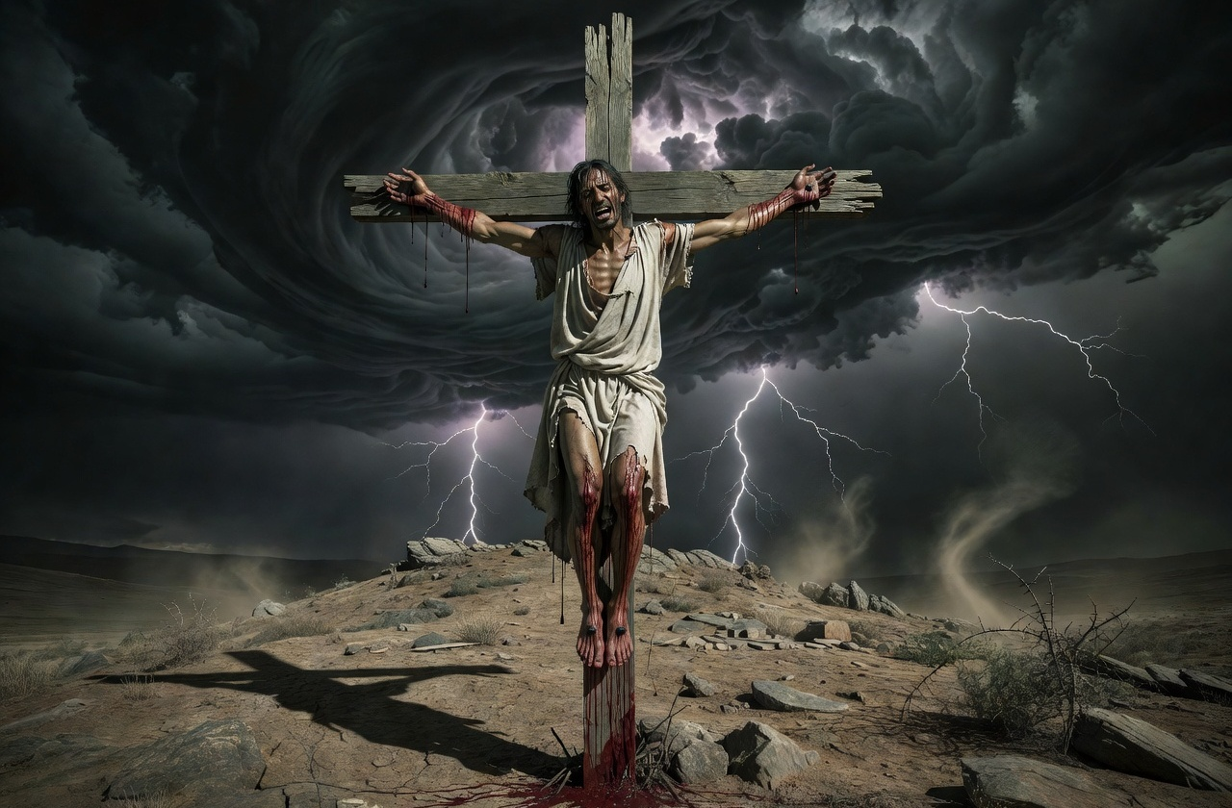

MESAJUL CRUCII
“Căci întrucât lumea, cu înțelepciunea ei, n-a cunoscut pe Dumnezeu în înțelepciunea lui Dumnezeu, Dumnezeu a găsit cu cale să mântuiască pe credincioși prin nebunia propovăduirii crucii.” (1 Corinteni 1:21)
De ce este predicarea mesajului crucii o nebunie (1 Corinteni 1:21-24)?
Evreii așteptau un Mesia care să-i elibereze de sub opresiunea romană. Când Isus a anunțat că va fi răstignit, propriii săi ucenici au fost îngroziți. Mai mult, pentru un evreu, un om atârnat pe un lemn era o persoană blestemată de Dumnezeu (Deuteronom 21:23). Pentru unul din neamuri, care nici măcar nu aștepta un Mântuitor, concluzia era aceeași: crucea este o nebunie.
Însă, pentru îngeri, mesajul crucii era cu totul altceva. Isus, pe care îl cunoscuseră în Rai, s-a lăsat ucis din dragoste pentru o rasă care îl respinsese. Aceasta este perspectiva pe care Pavel a vrut să o transmită prin predicarea sa.
Mesajul crucii arată cât de departe a fost dispus să meargă Dumnezeu pentru a ne acorda mântuirea.

Slide 8




NEBUNIA ȘI SLĂBICIUNEA LUI DUMNEZEU
“Căci nebunia lui Dumnezeu este mai înțeleaptă decât oamenii; și slăbiciunea lui Dumnezeu este mai tare decât oamenii.” (1 Corinteni 1:25)
Este Dumnezeu cumva nebun sau slab (1 Corinteni 1:25)?
Bineînțeles că nu, din moment ce Dumnezeu nu are imperfecțiuni. Pavel face pur și simplu o comparație figurativă: dacă Dumnezeu ar avea gânduri nebunești, ar fi mai înțelept decât cel mai înțelept gând al unui om; sau dacă ar exista argumente slabe în Dumnezeu, acestea ar fi mult mai puternice decât cele mai puternice argumente umane.
Toată înțelepciunea culeasă de la cei mai înțelepți oameni este incapabilă să conceapă un plan de mântuire pentru omenire.
Numai Dumnezeu a putut acorda răscumpărare, prin puterea jertfei lui Isus adusă pe cruce, „celor ce sunt mântuiți” (1 Cor.1:18); „celor ce cred” (1 Cor. 1:21); și „celor ce sunt chemați” (1 Cor. 1:24).
Rețineți că numai cei care cred în Isus ca răspuns la chemarea Duhului Sfânt vor fi mântuiți.

Slide 9

“Pentru mintea multora care trăiesc în timpurile noastre, crucea de la Golgota este înconjurată de amintiri sfinte. Gânduri pline de sfințenie sunt legate de scenele răstignirii. Dar, în zilele lui Pavel, crucea era privită cu simțăminte de dezgust și oroare. Să înalți ca Mântuitor al omenirii pe Unul care suferise moartea pe cruce, în mod firesc ar fi atras batjocura și împotrivirea.[…]
El avea să fie privit ca un om slab la minte pentru că încerca să arate cum putea crucea să aibă vreo legătură cu înălțarea sau mântuirea omenirii.
Dar pentru Pavel crucea era obiectul de cel mai mare interes.[…] El știa din proprie experiență că, atunci când un păcătos privește odată iubirea Tatălui, după cum se poate vedea în sacrificiul Fiului Său, și se supune influenței divine, are loc o schimbare a inimii și de atunci încolo Hristos este totul în tot.”
E. G. W. (Faptele apostolilor, pag. 245)

